Slide 1
우체국별 집진장치 설치 배치도
관 서 명 | 설 치 위 치 | 설 치 대 수
서울도봉우체국 | 집배실 | 3
서울성북우체국 | 건물옥상 | 2
서울은평우체국 | 집배실 | 1

Slide 2
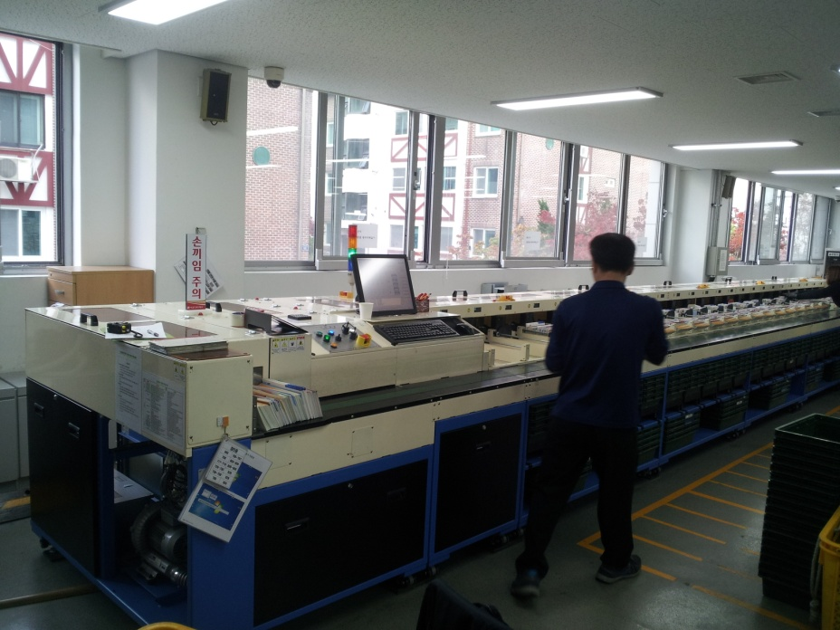
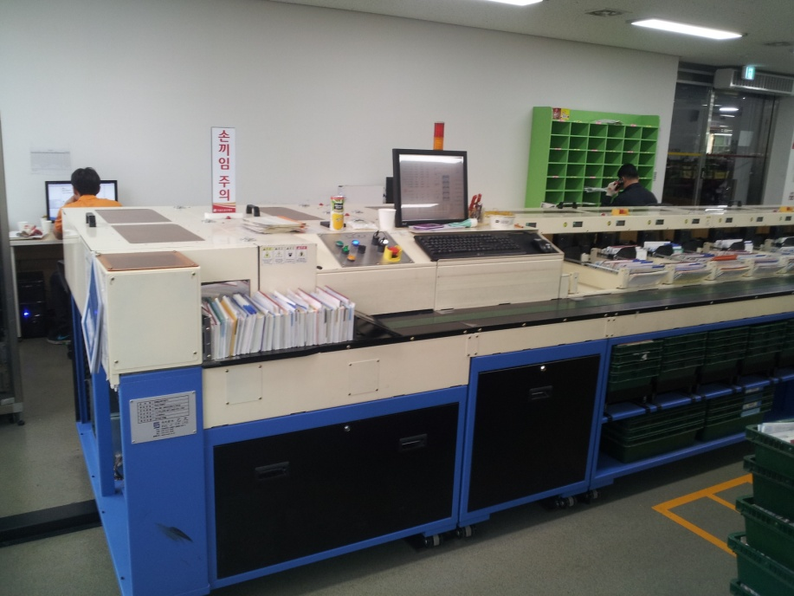
서울도봉 (1호기)
서울도봉 (2호기)
집진기
전원반
3m
3m
6m
집배순로구분기
집배순로구분기
집진기
흡입구
(측면 집진)
흡입구
(측면 집진)
전원반
7m

Slide 3
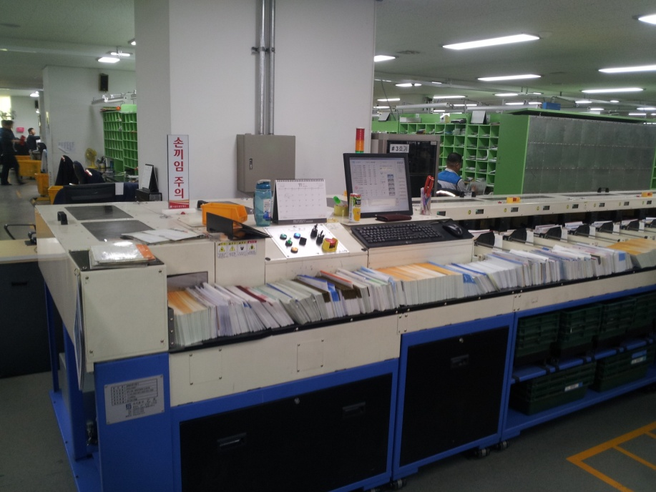
서울도봉 (3호기)
전원반
4m
3m
집배순로구분기
흡입구
(측면 집진)
집진기

Slide 4
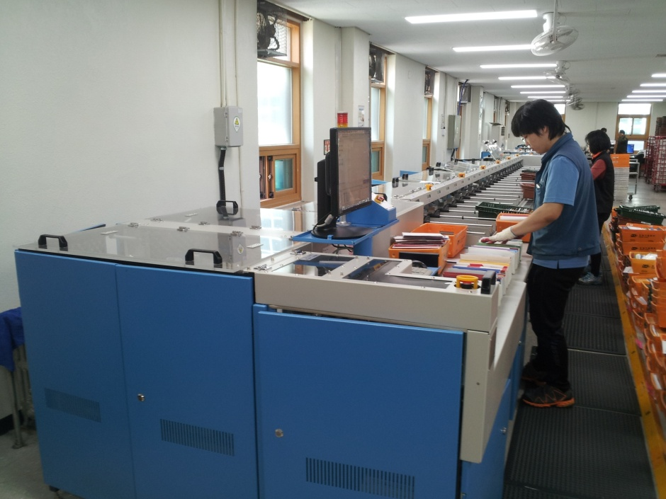
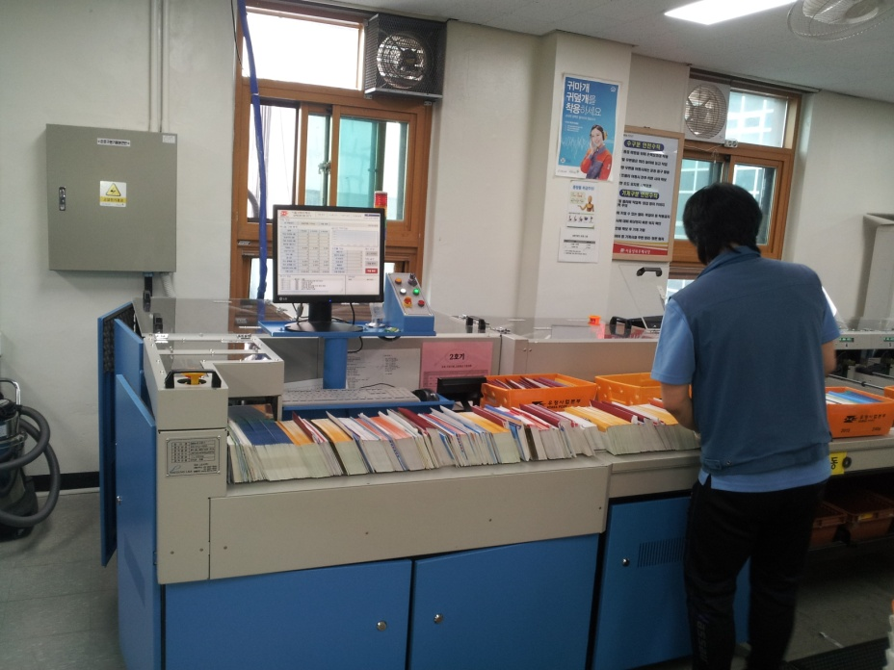
서울성북 (1호기)
서울성북 (2호기)
집진기(옥상)
전원반
집진기
(옥상)
전원반
2.5m
2.5m
흡입구
(상부 집진)
집배순로구분기
집배순로구분기
흡입구
(상부 집진)
10m
10m

Slide 5
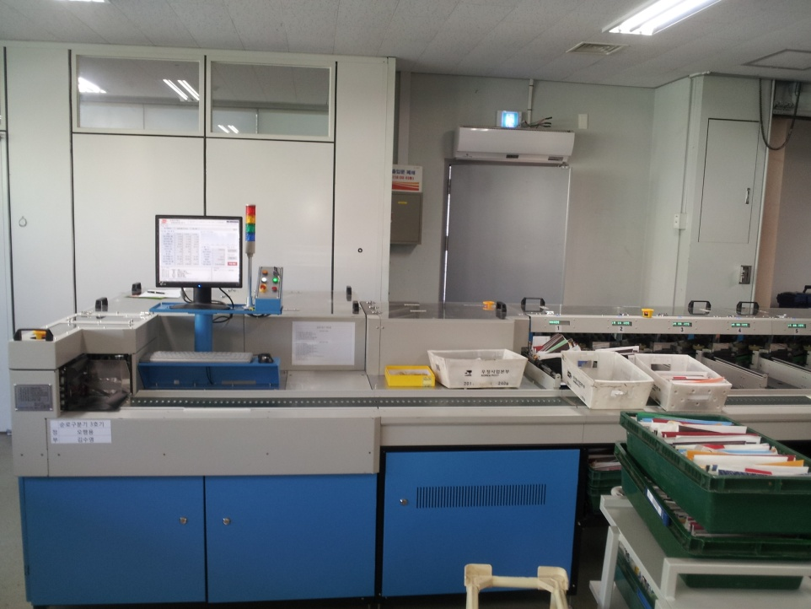
서울은평 (3호기)
집진기
전원반
3m
흡입구
(상부 집진)
집배순로구분기
6m

